Slide 1
Jobstudenten, werknemers van morgen

Slide 2
Inhoud
Preventie en Interim
Jobstudent-uitzendkracht
Toegelaten werk voor jobstudenten
Transportwerktuigen

Slide 3
PREVENTIE EN INTERIM
Jobstudenten, werknemers van morgen

Slide 4
Preventie en Interim
Centrale preventiedienst voor de uitzendsector PI
Missie: preventie van ongevallen en verbetering van welzijn bij tewerkstelling van uitzendkrachten.
PI richt zich tot:
  Ondernemingen
  Uitzendbureaus
  Diensten voor preventie en bescherming op het werk
  Uitzendkrachten, jobstudenten

Slide 5

www.ikbenjobstudent.be

Slide 6
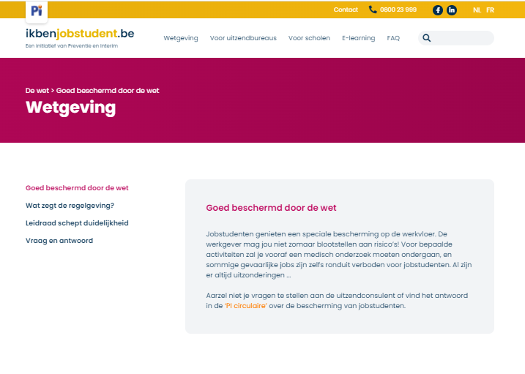
Website Jobstudenten
Wetgeving
  Circulaire PI
  “naakte” wetgeving
Preventietips jobstudenten
  Per functie
  Per risico
  In begrijpbare taal jongeren

Slide 7
www.ikbenjobstudent.be
Een schatkamer aan tips om veilig aan de slag te gaan!
  Hoe gebruik ik een cutter?
  Hoe gebruik ik een transpallet?
  Hoe spaar ik mijn rug?
  Vlieg in de soep?
  Hygiëne in de horeca?
  Hoe gebruik ik persoonlijke beschermingsmiddelen?
  Hoe worden gevaarlijke stoffen aangeduid?
  Hoe ga ik om met lastige klanten?
  …

Slide 8

www.ikbenjobstudent.be
Welke jobs zijn toegelaten?
Wat mag een jobstudent niet doen?
Hoe zit het met medisch onderzoek?
Wat is uitzendarbeid?

Slide 9
JOBSTUDENT-uitzendkracht
Jobstudenten, werknemers van morgen

Slide 10
Jobstudent-uitzendkracht
Hier zoek je werk
Hier ga je aan de slag
Onderneming vraagt jobstudenten aan
Uitzendbureau
Onderneming
Uitzendbureau zoekt en levert jobstudenten
Het uitzendbureau ondertekent je arbeidsovereenkomst en verschaft je een werkpostfiche
De onderneming doet toezicht op de arbeid die je verricht:
o.m. je prestaties, naleving van de veiligheidsinstructies

Slide 11
Jobstudent-uitzendkracht
Een uitzendkracht heeft recht op dezelfde bescherming als de andere werknemers op gebied van welzijn:
  Bescherming
    Veiligheidsschoenen,…
    Voorafgaande opleiding
    Begeleiding door een ervaren werknemer, ….
    ….

Slide 12
Jobstudent-uitzendkracht
Het uitzendbureau beschikt over alle relevante informatie over je studentenjob:
  Functie-inhoud en taken
  Veiligheidsinstructies
  Voorafgaande opleiding
  Persoonlijke beschermingsmiddelen
  Medisch toezicht nodig?
  De nodige contactgegevens

Slide 13
Medisch toezicht nodig?
Wanneer er gezondheidsrisico’s zijn waarvoor andere werknemers ook onder medisch toezicht staan
  Voorbeelden
  Nachtarbeid (tussen 20 en 6 uur)
  Veiligheidspost, …
Wanneer er risico’s specifiek voor jongeren zijn en je toch toegelaten wordt onder de strikte voorwaarden opgelegd door de regelgeving (enkel ≥ 18 jaar)
Voorbeelden
Lasser, schrijnwerker, ….
Bij je eerste tewerkstelling (wanneer je nog geen 18 jaar bent)

Slide 14
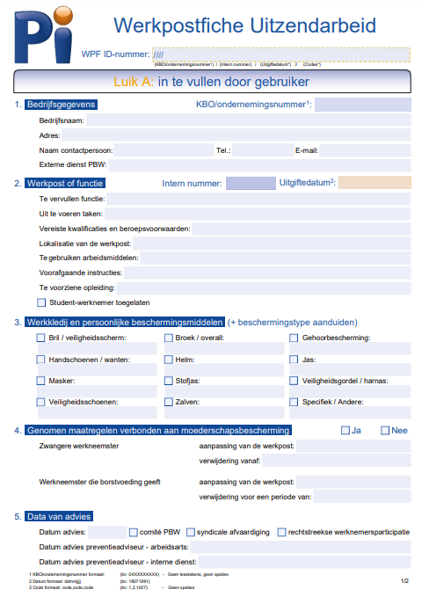
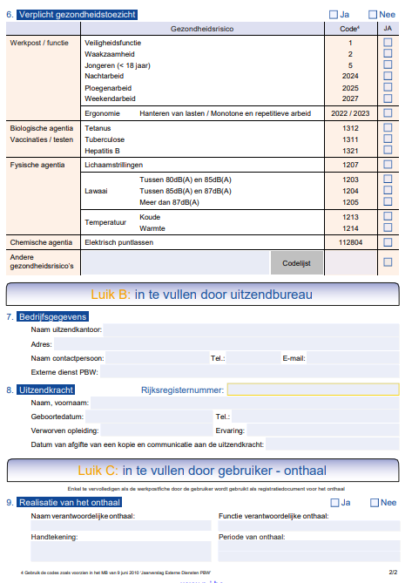
www.werkpostfiche.be

Slide 15
  Koninklijk Besluit Jongeren op het werk
Dit KB bevat ook een bijlage met een opsomming van verboden werkzaamheden:
Leidraad verboden werkzaamheden jobstudenten
Deze bijlage bevat slechts voorbeelden van arbeid
die verboden is omwille van de specifieke
risico’s voor jongeren.

Slide 16
  Koninklijk Besluit Jongeren op het werk
Afwijkingen op de verbodsbepalingen:
Voor jobstudenten:
  Je bent minstens 18 jaar EN
  De job ligt in dezelfde richting als je studies
  Onder strikte voorwaarden
    Niet betrokken bij het besturen
    van gemotoriseerde transportwerktuigen
    Medisch toezicht vereist
Notes:
Noodstop om een machine stil te leggen
Wielblokkering om een stelling vast te zetten
Afzuigapparatuur bij het lassen (=veiligheidsvoorziening op de werkplek), gelaatsscherm is individuele bescherming
Brandblusapparaat

Slide 17
TOEGELATEN WERK VOOR JOBSTUDENTEN
Jobstudenten, werknemers van morgen
Notes:
Film: snijmachine

Slide 18
Regelgeving
Jongeren mogen geen arbeid verrichten met gevaar voor:
Lichamelijke belasting
Psychische belasting
Beperkt veiligheidsbewustzijn of onvoldoende opleiding
Ioniserende straling
Giftige of kankerverwekkende stoffen

Slide 19
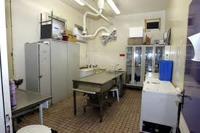

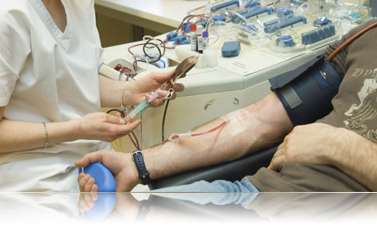
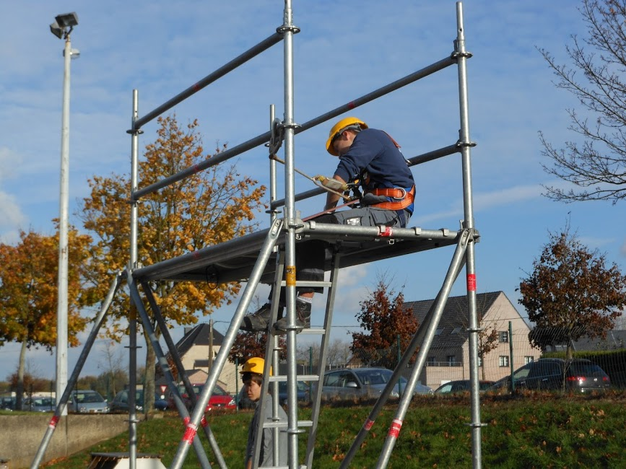
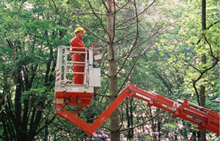

Slide 20
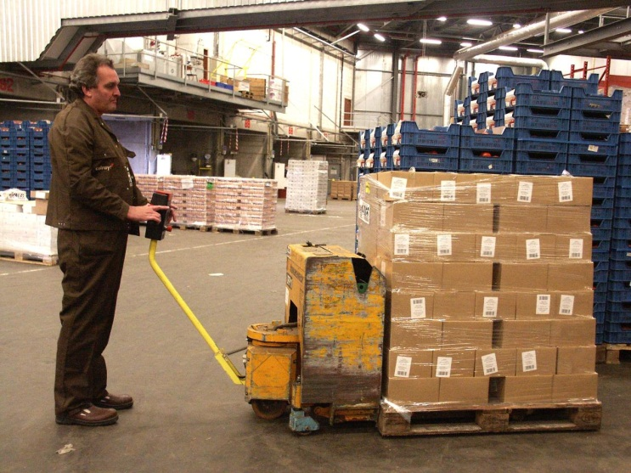
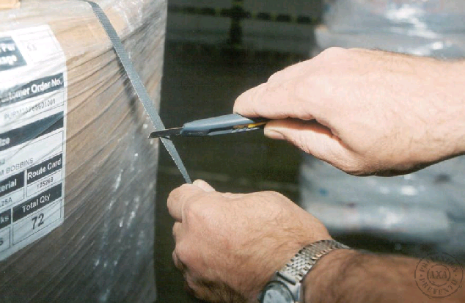
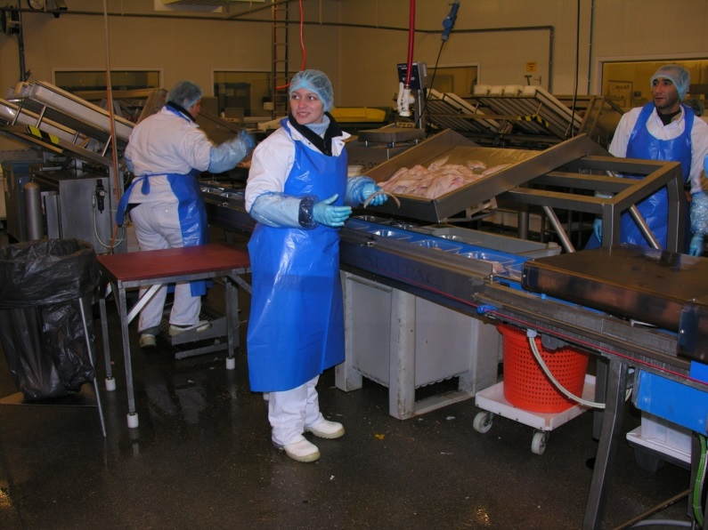
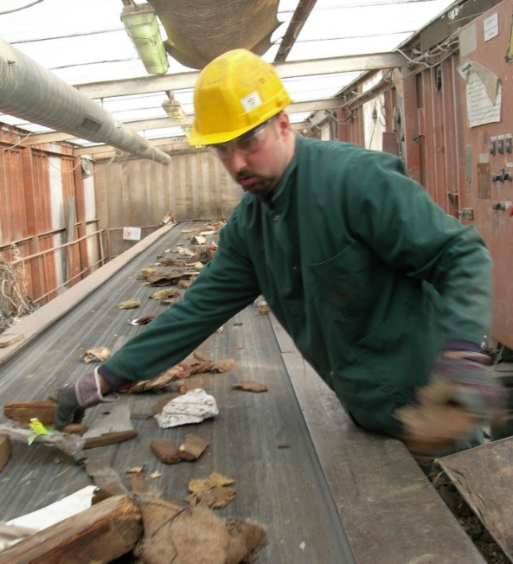
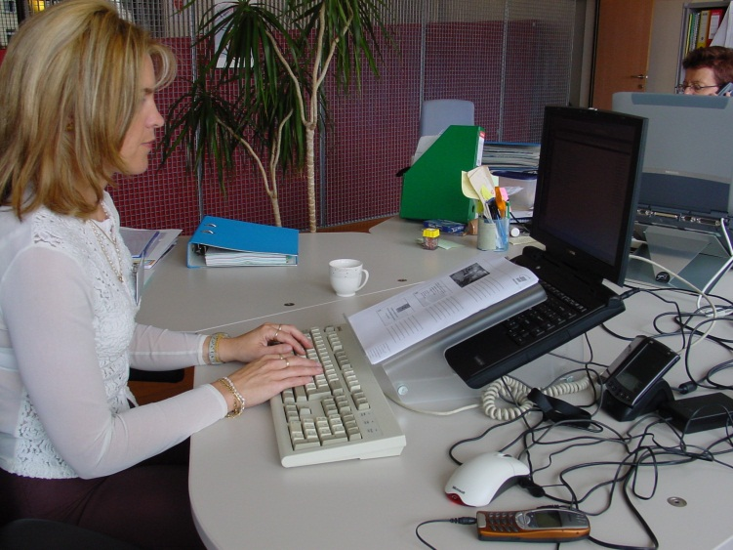

Slide 21
Studentenovereenkomst
Maximale duur = 1 jaar
Uiterlijk getekend vóór de indiensttreding
Regelgeving betreffende de bescherming van jongeren op het werk is van toepassing
= Codex Welzijn op het Werk
Koninklijk Besluit Jongeren op het werk
Notes:
Film Napo over instructie: werkpost www.napofilm.net/nl (informatieoverlast)

Slide 22
TRANSPORTWERKTUIGEN
Jobstudenten, werknemers van morgen
Notes:
Film Napo over instructie: werkpost www.napofilm.net/nl (heftruck/transpallet)

Slide 23
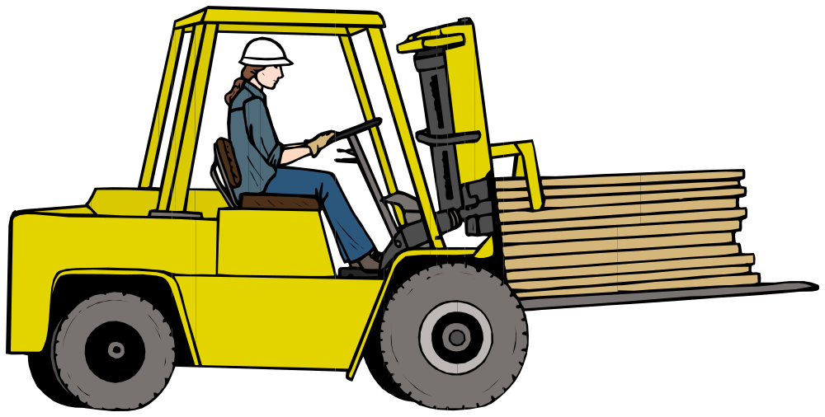
Een heftruck besturen is verboden voor jongeren!

Slide 24
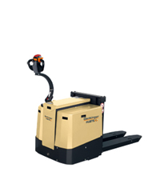
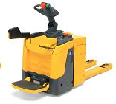
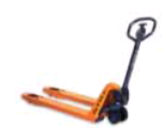
  Transpallet
Niet-gemotoriseerd: manuele transpallet | Gemotoriseerd: elektrische transpallet
Geen verbod voor jobstudenten | Toegelaten mits je werkgever de strikte voorwaarden opgelegd door de regelgeving respecteert

Slide 25
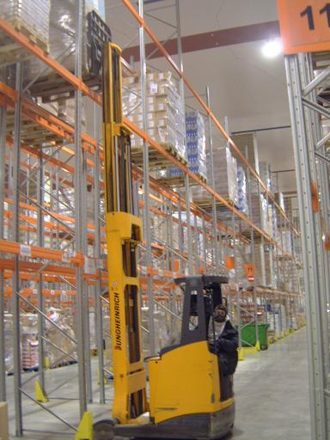
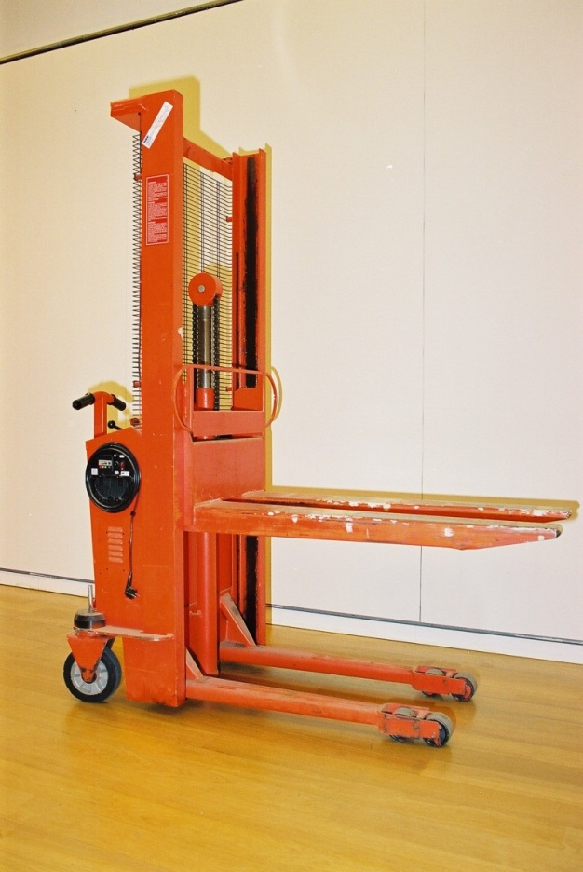
Transpallet gebruikt als hefwerktuig (reachtruck)
is verboden voor jobstudenten
Notes:
De wet stelt dat een palettruck enkel toegelaten is als het een geringe hefhoogte heeft, dit wil zeggen een niet-stapelende heftruck. De palettruck die op de foto getoond wordt is dus niet toegelaten.

Slide 26
Algemene regel
Gemotoriseerde transportwerktuigen zijn steeds verboden voor jongeren!
Uitzondering: elektrische transpallet met geringe hefhoogte
Geen andere uitzondering!
Notes:
Film Napo over instructie: werkpost www.napofilm.net/nl (informatieoverlast)

Slide 27
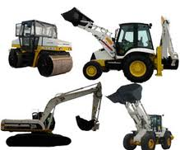
Notes:
De wet stelt dat een palettruck enkel toegelaten is als het een geringe hefhoogte heeft, dit wil zeggen een niet-stapelende heftruck. De palettruck die op de foto getoond wordt is dus niet toegelaten.

Slide 28
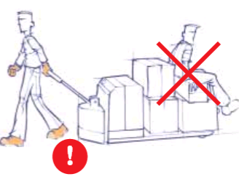
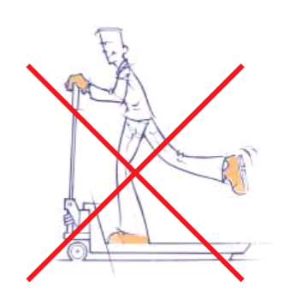
Tot slot
Als jobstudent draag je zorg voor:
je eigen veiligheid en gezondheid
bv. correct gebruik van persoonlijke beschermingsmiddelen
de veiligheid en de gezondheid van de andere werknemers
bv. veiligheidsvoorzieningen niet uitschakelen

Slide 29

Vragen
Preventie en Interim
  info@p-i.be

